Slide 1

Seminář k diplomové práci (YSDIP)
Základní požadavky na DP (1. část)
PhDr. Ing. Mgr. Renáta Pavlíčková, MBA
renata.pavlickova@mvso.cz

Slide 2
HARMONOGRAM SZZ V AR 2022/2023
 | Termín (květen/červen) (září)
Odevzdání DP pro prezenční i kombinovanou formu studia
Splnění studijních povinností
Přihláška ke SZZ
Obhajoba kvalifikační práce

Slide 3
Při hledání tématu:
význam výzkumu pro teorii
význam výzkumu pro praxi
současný stav problematiky
- přehled existujících problémů v dané oblasti
cíl práce
metoda zpracování
možnost použít už získané vědomosti, dovednosti
rešerše

Slide 4
ETICKÉ ZÁSADY PŘI PSANÍ ZÁVĚREČNÉ PRÁCE
souhlas s účastí ve výzkumu
účastník výzkumu rozumí povaze výzkumu a souhlasí s použitím jeho odpovědí, názorů ve výzkumu
nikoho nelze nutit setrvat ve výzkumu
pozor na účast nezletilých ve výzkumu, nutný souhlas rodičů
informovaný souhlas

Slide 5
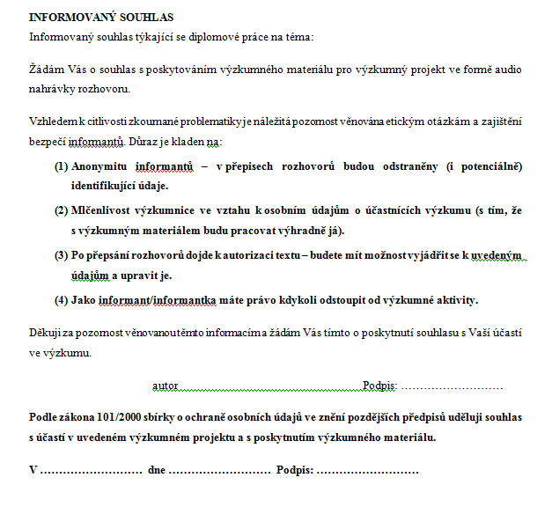

Slide 6
b) Ochrana soukromí a osobních údajů účastníků výzkumu
výzkum musí být proveden v souladu s platným zákonem o ochraně osobních údajů (zákon č. 101/2000 Sb.)
GDPR
účastník by měl být před výzkumem seznámen s tím, kdo a v jakém rozsahu bude mít k výsledkům výzkumu a získaným informacím přístup
c) odměna účastníkům výzkumu
jakákoli forma odměny nesmí mít vliv na dodržení všech platných základních etických zásad a v žádném případě nesmí ovlivnit výsledky výzkumu
d) Nesmí dojít k poškození či újmě účastníků výzkumu
duševní, finanční, hmotné, psychické

Slide 7
DOPORUČENÁ STRUKTURA DP
Titulní list
Prohlášení
Poděkování (není povinné)
Zadání DP (tištěné/elektronicky)
Obsah
Úvod
Hlavní text práce (obvykle rozděleno na teoretickou a empirickou část, není to však nezbytné – vždy po dohodě s vedoucím DP)
Závěr
Literatura a prameny
Seznam zkratek
Seznam obrázků
Seznam tabulek
Seznam grafů
Seznam příloh
Přílohy
Anotace

Slide 8
VAZBA DIPLOMOVÉ PRÁCE
Dříve:
odevzdání 3 kopií + 1 v elektronické verzi na CD
do jedné kopie vkládáte CD s vypálenou elektronickou verzí DP (nejlépe v PDF),
Pozor! Od AR 2021/2022 pouze elektronická verze DP!!!
viz Směrnice pro kvalifikační práce

Slide 9
ZÁKLADY METODOLOGIE
Metodologie = nauka o metodách, které lze používat ve vědecké
práci
Metoda = vědecký postup k získání poznatků a dosažení cíle
metoda přístupu (procedury)
metoda sběru dat
metoda analýzy dat
metoda intepretace dat

Slide 10
POSTUP PŘI ZPRACOVÁNÍ EMPIRICKÉ ČÁSTI PRÁCE
popsat výzkumný problém
stanovit si cíl výzkumu (cílem je zjistit…)
stanovit si úhel pohledu na věc (paradigma)
stanovení výzkumné otázky/ hypotézy
definování klíčových slov, které vytvoří teoretický rámec práce
určení metody sběru dat
definice základního souboru, výběrového souboru
sběr dat, vyhodnocení
interpretace výsledků

Slide 11
CÍL VÝZKUMU
v cíli se odráží výzkumný problém
je potřeba brát v potaz přínos pro praxi:
- poznání skutečnosti?
- rozšíření poznání skutečnosti?
- poznání skutečnosti a návrh nápravy?
- poznání skutečnosti a řešení nápravy?
na základě stanoveného cíle volíme PARADIGMA
paradigma = vzor myšlení, úhel pohledu
- vzor pro provedení stanoveného výzkumu

Slide 12
KVALITATIVNÍ x KVANTITATIVNÍ VÝZKUM
Kvalitativní:
označuje výzkumy, které zjišťují, jak jednotlivci nahlížejí na svět, jak jej chápou, interpretují
nevyužívá statistické metody a techniky
Kvantitativní: (z lat. quantum = kolik)
označuje výzkumy, které popisují zkoumanou skutečnost pomocí znaků, čísel
využívá statistické metody a techniky

Slide 13
Kvantitativní výzkum:
cílem je testování hypotéz
omezený rozsah informace o mnoha jedincích
silná redukce pozorovaných proměnných
generalizace na populaci je možná
vysoká reliabilita
nízká validita
Kvalitativní výzkum:
cílem je vytváření nových hypotéz, vytváření teorie
mnoho informací o malém počtu jedinců
silná redukce počtu jedinců
generalizace problematická
nízká reliabilita
vysoká validita

Slide 14
VLASTNOSTI DOBRÉHO MĚŘENÍ
VALIDITA
= platnost
měření má vysokou validitu, pokud měří to, co měřit má
pokud chceme přesně posoudit, jakou hodnotu validita má, srovnáváme ji podle jiného vnějšího kritéria
RELIABILITA
= spolehlivost
- pokud má být měření reliabilní, mělo by za stejných podmínek vykazovat přibližně stejné výsledky

Slide 15
Hypotéza (řecky podklad, princip, předpoklad) znamená výpověď, jejíž platnost se pouze předpokládá, ale zároveň formulovanou tak, aby ji bylo možno potvrdit nebo vyvrátit.
Výzkumná otázka je otázkou, na kterou hledáme v rámci svého výzkumu odpověď. Začíná vždy Jak, jaký, proč, čí, kdo apod.

Slide 16
TYPICKÉ NÁSTROJE SBĚRU DAT:
kvalitativní výzkumy – nestandardizované pozorování, obsahová analýza, případová studie, rozhovor, komparace
kvantitativní výzkumy – dotazník, pozorování, studium dokumentů, experiment

Slide 17
VÝBĚR VZORKU DO VÝZKUMU
základní soubor
= všechny prvky, které patří do skupiny, kterou zkoumáme
výběrový soubor
= určitá vybraná část prvků, která základní soubor reprezentuje
- na čem závisí velikost výběrového souboru?

Slide 18
DRUHY VÝBĚRŮ:
náhodný
skupinový
stratifikovaný
kontrolovaný (proporcionální stratifikovaný)
vícenásobný
záměrný
mechanický (systémový)
výběr na základě dostupnosti

Slide 19
DOPORUČENÁ STRUKTURA EMPIRICKÉ ČÁSTI:
1. (teoretická východiska výzkumu)
2. cíl EČ
3. charakteristika a popis vzorku
4. popis metody
5. popis vlastního výzkumu – jeho organizace, podmínky, průběh, obtíže
5. výsledky
6. diskuze
7. (závěr EČ)
1. teoretická východiska výzkumu + cíl EČ (lze v jedné kapitole)
2. charakteristika výzkumu
výběr respondentů
charakteristika výzkumného souboru
popis zvolené metody sběru dat
(jediná teorie v EČ)
popis průběhu vlastního výzkumu
metody zpracování a analýzy dat (obzvlášť u kvanti výzkumů)
limity výzkumného šetření (+ další možnosti výzkumu)
3. výsledky šetření a jejich interpretace
4. závěry, diskuze, shrnutí výsledků EČ

Slide 20
ZDROJE INFORMACÍ
VHODNÉ vs. NEVHODNÉ ZDROJE INFORMACÍ
PRIMÁRNÍ ZDROJ
= původní zdroj informací
SEKUNDÁRNÍ ZDROJ
= již jednou zpracovaný zdroj

Slide 21
VHODNÉ vs. NEVHODNÉ ZDROJE INFORMACÍ
PRIMÁRNÍ ZDROJE
= původní zdroje
informací
knihy, monografie
odborné články - odborné časopisy, sborníky z konferencí
zákony
normy
SEKUNDÁRNÍ ZDROJE
= již zpracované informace
Wikipedia
encyklopedie
učebnice (Odmaturuj,
… v kostce)
blogy
BP a DP

Slide 22
ZPRACOVÁNÍ REŠERŠE
= soupis literatury, ze které budete vytvářet svůj teoretický rámec diplomové práce
prohledat dostupné informační zdroje (katalogy knihoven, odborné elektronické databáze, webové stránky univerzit, vědeckých společností/firem apod.).
Shromáždění a prostudování vybrané relevantní literatury je předpokladem k vytvoření přehledu o stavu poznání o tématu vaší práce.
Notes:
Z prezentace doc. Ivanové, Jako příklad rozvodovost?

Slide 23
MOŽNOSTI:
Google Scholar
Vědecké databáze:
EBSCO
SCOPUS
Web of Science
InfoHUB
Vědecká knihovna v Olomouci

Slide 24
Nejznámější případy plagiátorství v ČR
Taťána Malá – jmenována ministryní spravedlnosti (6/2018), opisovala v obou svých diplomových pracích (Ing. i Mgr.), donucena rezignovat na post ministryně po 13 dnech ve funkci
Petr Krčál – jmenován ministrem práce a sociálních věcí (6/2018), opisoval jak v bakalářské, tak v diplomové práci, rezignoval po 20 dnech ve funkci
Lubomír Metnar – ministr obrany (6/2018), podezření z plagiátorství, v diplomové práci na 73 stran má uvedeno 10 zdrojů; setrvává ve funkci ministra obrany
Milan Chovanec – část bakalářské práce okopíroval z internetu, část z vypracované maturitní otázky z přeloučského gymnázia; hájil se tím, že titul neužívá, když ale v r. 2016 chtěl nastoupit na Policejní akademii na Mgr. studia, případ byl medializován a od studia upustil
Stanislav Gross – v diplomové práci na 33 stránkách opsal několik zpráv České národní banky, práci v archivu školy ale zničila povodeň v roce 2002. Pochybnosti se objevily i o jeho rigorózní práci z plzeňských práv. Vyšetřování nedošlo k závěru, Gross v roce 2005 odešel z politiky, v roce 2015 zemřel.

Slide 25
Co je to plagiátorství?
= použití cizí myšlenky ve vlastním textu bez uvedení zdroje
POZOR! Za plagiátorství považujeme také nedbalé nebo nepřesné citování použité literatury, opomenutí citace (byť neúmyslné) některého využitého zdroje.
Citovat se tedy musí nejen texty, ale i obrázky, fotografie, tabulky, grafy, atd.

Slide 26
Druhy plagiátorství
Nejčastější druhy plagiátorství:
Klonování
Kopírování
Drobné úpravy

Slide 27
Druhy plagiátorství
1. KLONOVÁNÍ:
doslovné zkopírování dokumentu, úplné převzetí cizího textu, kdy jej vydáváme za vlastní
př. zkopírovaný článek z Wikipedie, cizí bakalářka, stáhnutí seminární práce

Slide 28
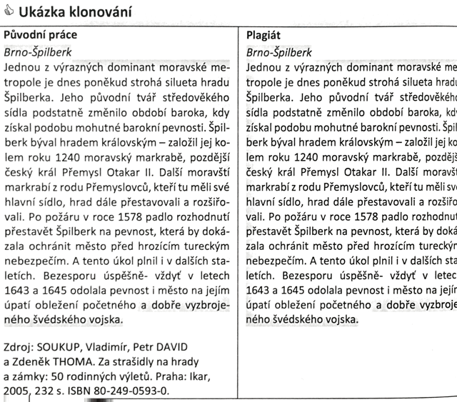
Zdroj: KRČÁL, I. a Zuzana TEPLÍKOVÁ, Naučte (se) citovat

Slide 29
Druhy plagiátorství
2. KOPÍROVÁNÍ (CTRL+C):
závažností srovnatelné s klonováním
dochází ke zkopírování částí práce
necitování u kopírování může být vědomé nebo nevědomé

Slide 30
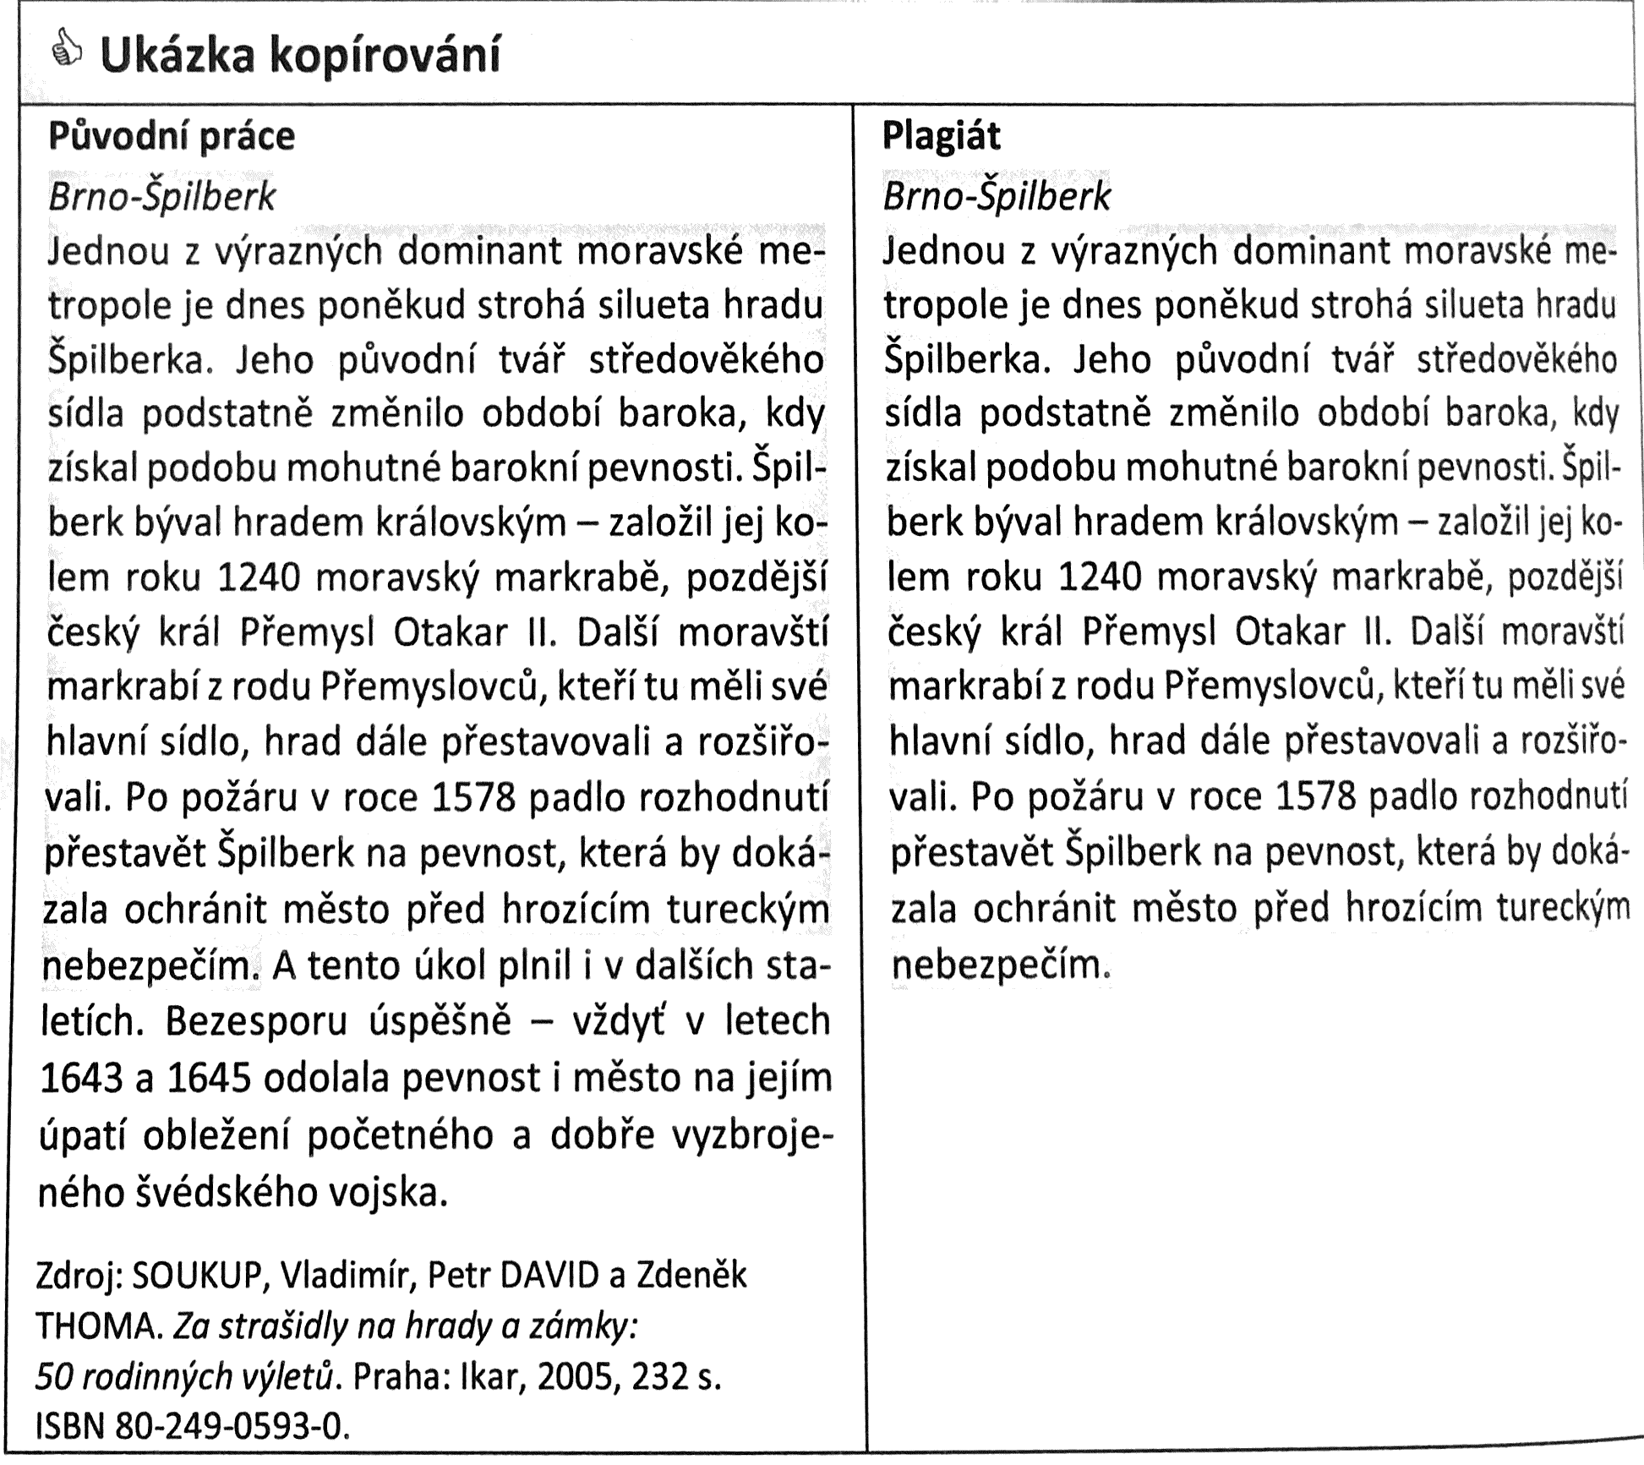
Zdroj: KRČÁL, I. a Zuzana TEPLÍKOVÁ, Naučte (se) citovat

Slide 31
Druhy plagiátorství
3. DROBNÉ ÚPRAVY:
převzetí části textu jiného autora, kdy v něm změníme některé formulace, nahradíme některá slova, změníme pořadí vět, použijeme synonyma atd.

Slide 32
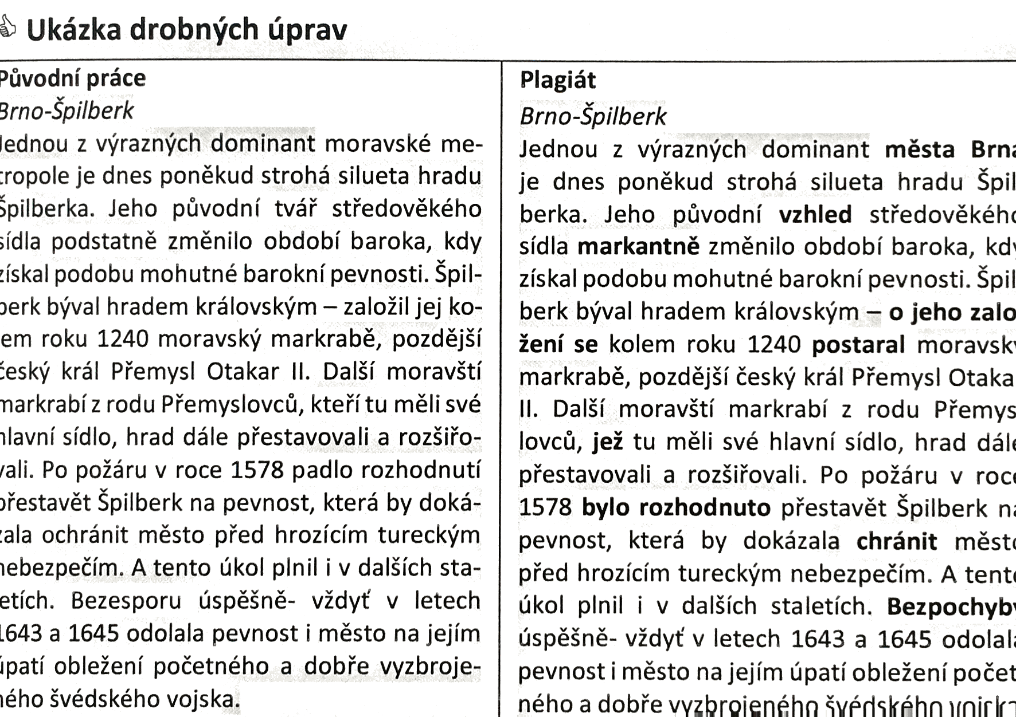
Zdroj: KRČÁL, I. a Zuzana TEPLÍKOVÁ, Naučte (se) citovat

Slide 33
Další druhy plagiátorství:
práce na zakázku, tzv. „komerční plagiátorství“
jeden zdroj
kompilace
vylepšování literatury

Slide 34
„Komerční“ plagiátorství
trend posledních let
jedná se o kupování a psaní prací na zakázku
autorství se nelze zřeknout, nelze jej zdědit nebo darovat, takže ani koupit → nejedná se tedy jen o plagiátorství, ale také o podvod

Slide 35
Jeden zdroj
= přepisování a upravování informací pouze z jednoho zdroje →
nedostatečné množství informací o problematice nebo jen jednostranně
jedná se jen o upravenou kopii původního textu

Slide 36
Kompilace
- vytváření nového skládáním několika zdrojů, zpravidla bez vnitřních návazností, bez invence a vlastního přispění
- i přesto, že jsou dané zdroje řádně odcitovány!

Slide 37
Vylepšování literatury
- přidávání dalších titulů do seznamu literatury, nejčastěji v případě, kdy seznam literatury není dostatečný, nebo kvalitní

Slide 38
Kontrola plagiátorství
STUDENTI:
Odevzdej.cz
VYUČUJÍCÍ:
Theses (STAG), Plag.cz, Scan my essay, copyscape

Slide 39
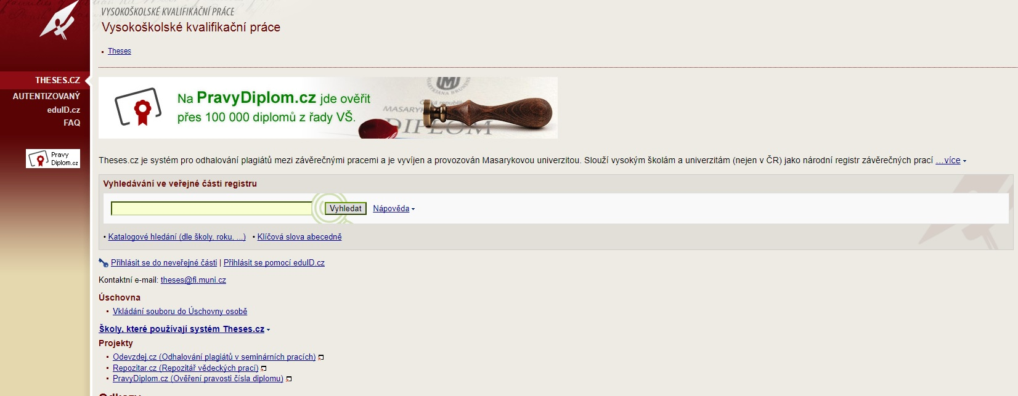

Slide 40
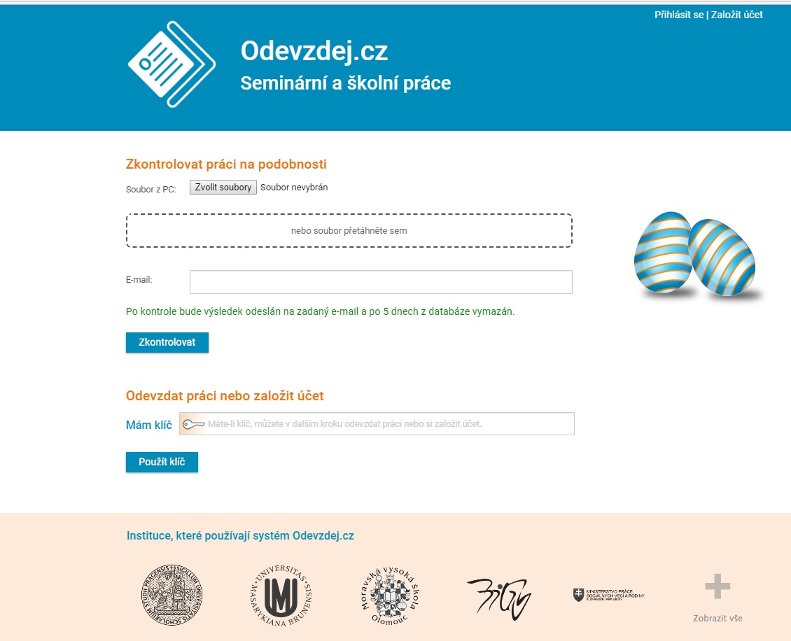

Slide 41
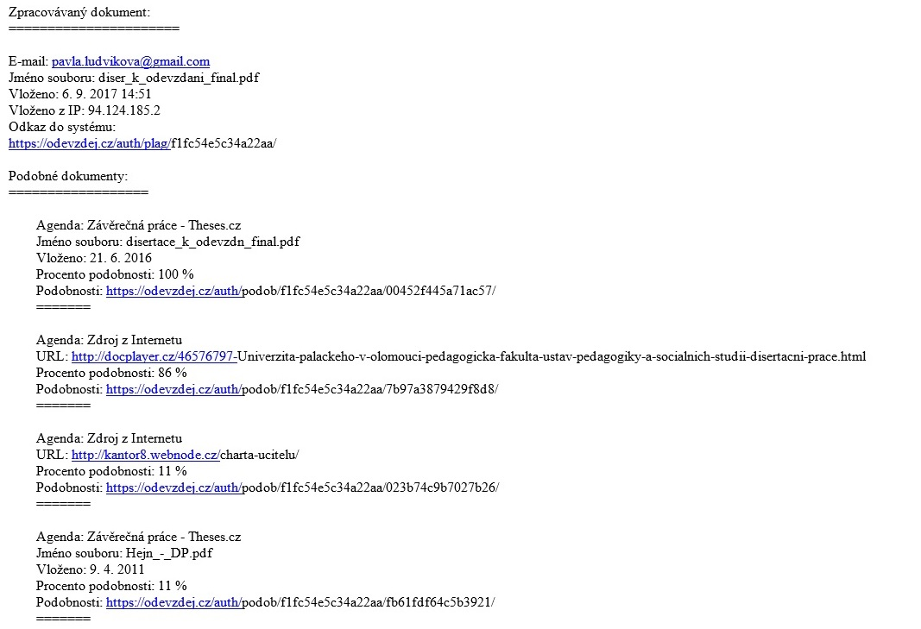

Slide 42
ZÁKLADNÍ DRUHY CITACÍ
CITÁT
PARAFRÁZE

Slide 43
CITACE – DRUHY CITACÍ
CITÁT:
doslovné převzetí textu – text přepíšeme v takové podobě, v jaké původně byl
používá se u definic a v případě, kdy chceme výrok autora uvést co nejpodrobněji
ve vašem textu je uveden v uvozovkách

Slide 44
CITACE – DRUHY CITACÍ
PARAFRÁZE:
přepsání původního textu vlastními slovy
původní myšlenka nesmí být upravena nebo vytržena z kontextu

Slide 45
BIBLIOGRAFICKÁ CITACE
= souhrn údajů o citované publikaci, který umožňuje její identifikaci
součástí každé citace v textu jsou odkazy na zdroje, ze kterých čerpáme
u nás se obvykle používá forma poznámek pod čarou dle normy ČSN ISO 690, poslední verze z roku 2011, příp. tzv. harvardský styl
další citační styly: APA, AMA, CSE, IEEE, ACS, AIP, …

Slide 46
ČSN ISO 690
v textu: číslice v horním indexu nebo v kulaté závorce na řádku
v poznámce pod čarou: jméno autora (autorů), název dokumentu, stránka
v seznamu použitých zdrojů: abecedně uspořádaný
harvardský styl
v textu: první údaj záznamu a datum vydání
v seznamu použitých zdrojů: abecedně uspořádaný
v seznamu použitých zdrojů se bezprostředně za prvním prvkem citace uvádí datum vydání
mají-li dva dokumenty stejný první prvek a rok, rozlišují se malými písmeny (a, b, c, …)

Slide 47
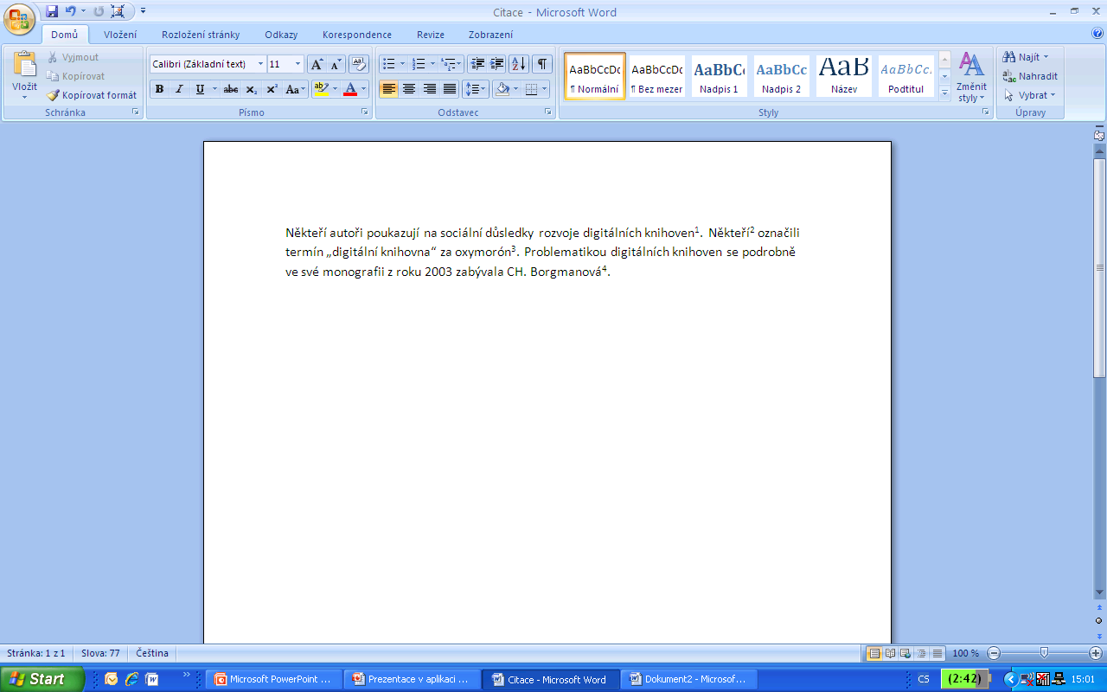
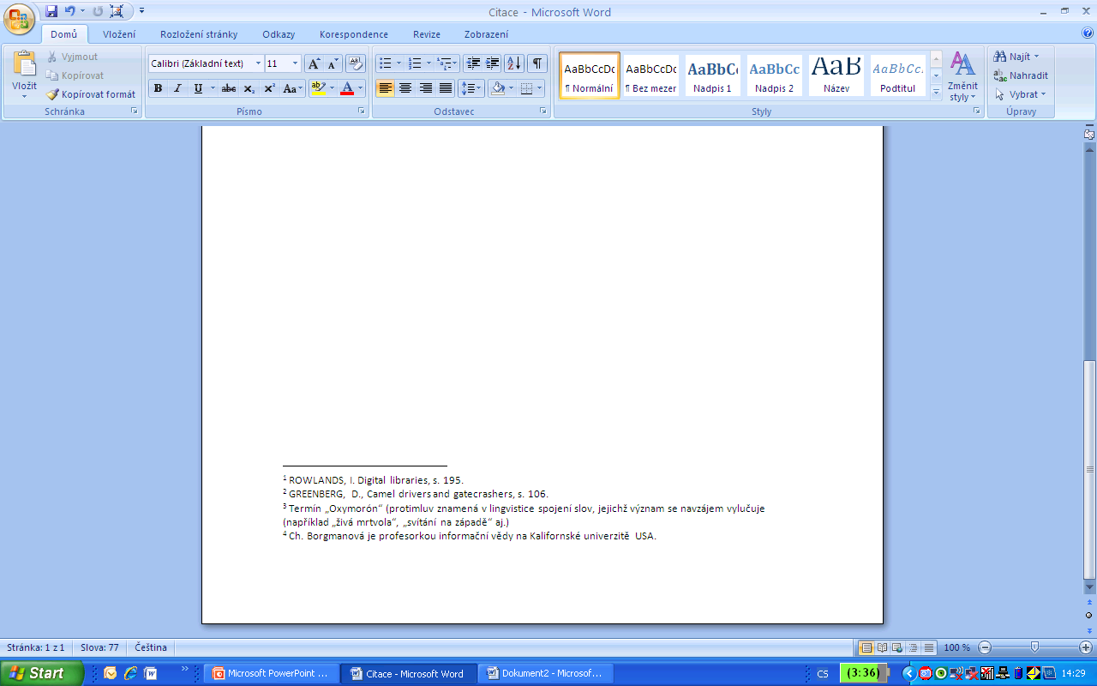
ČSN ISO 690
Pozor na správný formát v poznámkách pod čarou!

Slide 48
Harvardský styl
Někteří autoři poukazují na sociální důsledky rozvoje digitálních knihoven (Rowlands, 1999, s. 195). Někteří označili termín „digitální knihovna“ za oxymorón (Greenberg, 1998, s. 106; Lynch, 2005). Problematikou digitálních knihoven se podrobně ve své monografii zabývala CH. Borgmanová (Borgman, 2003).

Slide 49
OBECNÁ STRUKTURA CITACE
Monografie
Primární odpovědnost. Název: podnázev. Vydání. Místo vydání: Vydavatel, rok vydání, počet stran. Edice: Subedice, číslo edice. ISBN. Dostupnost. Poznámky.
Článek v tištěném časopise
Primární odpovědnost článku. Název článku: podnázev článku. Název časopisu: podnázev. Místo vydání: Vydavatel, rok vydání, ročník, číslo, rozsah stran [datum citování]. Identifikátor. Dostupnost. Poznámky.

Slide 50
OBECNÁ STRUKTURA CITACE
Článek v online časopise
Primární odpovědnost článku. Název článku: podnázev článku. Název časopisu: podnázev [nosič]. Místo vydání: Vydavatel, rok vydání, ročník, číslo, rozsah stran [datum citování]. Identifikátor. Dostupnost. Poznámky.

Slide 51
CITACE V SOUPISU LITERATURY
Tištěná monografie – jeden autor:
BARŠA, Pavel. Cesty k emancipaci. 1. vyd. Praha: Academia, 2015, 270 s. ISBN 978-80-200-2466-4.

Slide 52
CITACE V SOUPISU LITERATURY
Tištěná monografie – více autorů:
TOMEK, Václav a Ondřej SLAČÁLEK. Anarchismus: svoboda proti moci. 1. vyd. Praha: Vyšehrad, 2006,
669 s. ISBN 80-7021-781-2.
CHOMSKY, Noam, Michel FOUCAULT a Fons ELDERS. Člověk, moc a spravedlnost. Praha: Intu, 2005, 110 s. ISBN 80-903355-3-5.

Slide 53
CITACE V SOUPISU LITERATURY
Tištěná monografie – autorem je organizace:
COMITTEE ON THE ROLE OF INSTITUTIONAL REVIEW BOARDS IN HEALTH SERVICES RESEARCH DATA PRIVACY PROTECTION. Protection data privacy in health services research. Washington: National Academy Press, 2000, 192 s. ISBN 0309071879.

Slide 54
CITACE V SOUPISU LITERATURY
Článek v tištěném časopise:
DASGUPTA, Partha a Eric MASKIN. Efficient Auctions. The Quarterly Journal of Economics. 2000, vol. 115, issue 2, s. 341-388.

Slide 55
CITACE V SOUPISU LITERATURY
Článek v online časopise:
SKLÁDANÁ, Jana. Země světa Na křižovatce. Inflow [online]. 12. 2. 2014 [cit. 2014-03-20]. Dostupné z: http://www.inflow.cz/zeme-sveta-na-krizovatce.

Slide 56
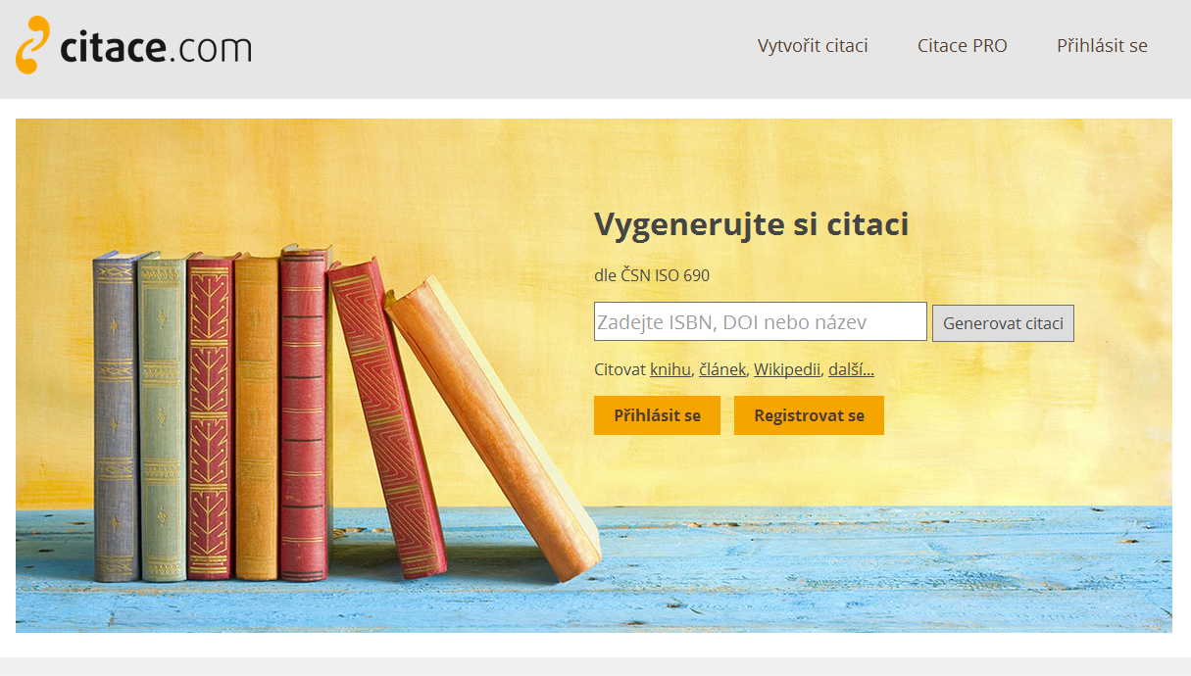

Slide 57
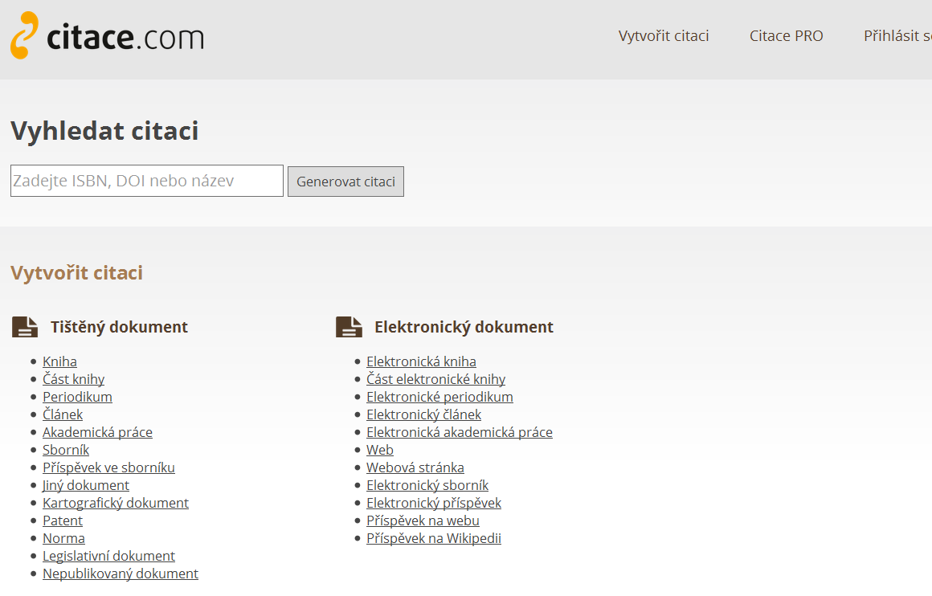

Slide 58
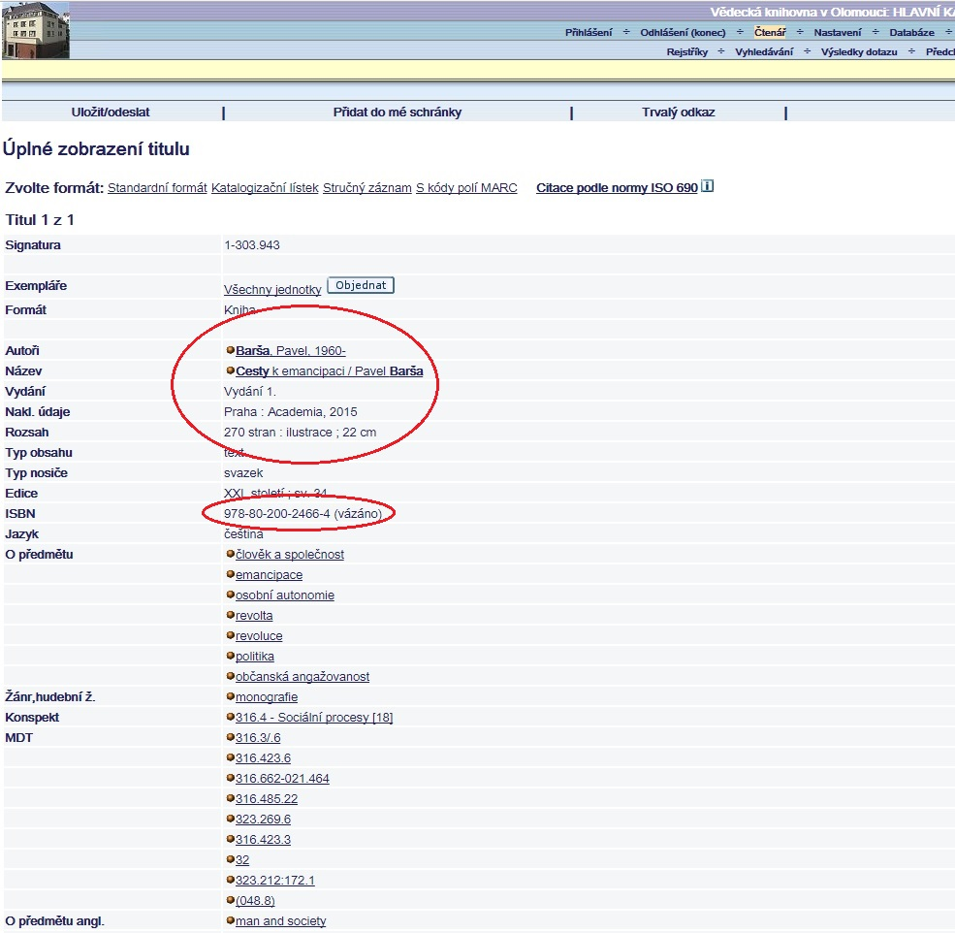

Slide 59
ÚPRAVA TEXTU DP
Rozsah diplomové práce: 60-80 normostran, min. 110 000 znaků
Okraje: 1,5 cm pravý; 2,5 cm horní a dolní; 3,5 cm levý okraj
Text: zarovnaný do bloku
Písmo: patkové Times New Roman, Palatino, Georgia ve velikosti
12 b.
Řádkování: 1,5násobek velikosti písma
Odsazení: odstavcová zarážka 0,8 cm
Číslování: dole na stránce uprostřed

Slide 60
HODNOCENÍ VEDOUCÍHO A OPONENTA
aktuálnost problematiky, originalita práce, společenská potřeba práce
úroveň a kvalita teoretické část, samostatnost zpracování, vhled do problematiky, literární prameny, využití zahraniční literatury
formulace cílů práce, hypotézy
metodologie práce (výzkumné metody)
zpracování výsledků práce
komentáře, závěry, diskuze
formální zpracování práce
spolupráce s vedoucím práce

Slide 61
ZÁVĚREM
Děkuji vám za pozornost

